Slide 1

Design Patterns
Nach Head First A CMK-Production
Notes:
- Aber was ist denn jetzt ein Design Pattern?

Slide 2
Was ist das denn überhaupt?
„A pattern is a solution to a problem in a context.“
Es gibt viele Situationen (context) in denen man auf ähnliche Herausforderungen (problem) stößt. Es gibt Muster (pattern) die sich zur Lösung (solution) anwenden lassen.
Notes:
Design Pattern liefern getestete, effiziente und bekannte Lösungen, die einem helfen können, Code zu straffen, weniger problemanfällig und für mehr Leute verständlich zu machen.

Slide 3
Und warum sollte ich das benutzen?
Gemeinsames Vokabular
Fehler reduzieren
OOP-Prinzipien einhalten
Abstraktion
Lose Kopplung
Abkapselung
Offen für Erweiterung
Vererbung vermeiden

Slide 4
Wann benutze ich ein Pattern?
Nicht für alles!

Slide 5
Wann benutze ich ein Pattern?
Overkill
Komplexität
Effizienz
Refactoring!

Slide 6
Wann benutze ich ein Pattern?
Pattern müssen nicht allein stehen
FUSION!

Slide 7
Prinzipien der
objekt-orientierten
Programmierung!!!

Slide 8

Der Moment auf den ihr alle gewartet habt!
Design Patterns!

Slide 9
Name – Strategy Pattern
The Strategy Pattern defines a family of algorithms, encapsulates each one, and makes them interchanegable. Strategy lets the algorithm vary independently from clients that use it.
Das Strategy Pattern erlaubt es dir, das Verhalten ähnlicher Klassen abzukapseln. Den Client interessiert dabei nicht, welche konkrete Implementation der Algorithmen (Verhalten) ein Objekt hat.

Slide 10
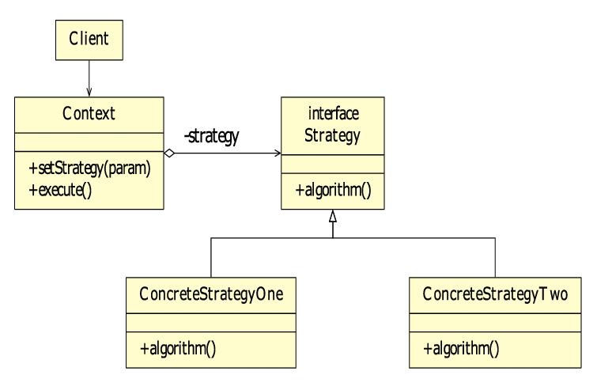
Klassendiagramm – Strategy Pattern

Slide 11
Name – Observer Pattern
The Observer Pattern defines a one-to-many dependency between objects so that when one object changes state, all of ist dependents are notified and updated automatically.
Das Observer Pattern ermöglicht einen Broadcast zwischen Klassen. Observer-Klassen können sich bei Subject-Klassen einschreiben und wieder entfernen, die Subject-Klasse kann alle eingeschriebenen Observer zu gewähltem Anlass benachrichtigen und aktualisieren.

Slide 12
Klassendiagramm – Observer Pattern

Slide 13
Name – Decorator Pattern
The Decorator Pattern attaches additional responsibilities to an object dynamically. Decorators provide a flexible alternative to subclassing for extending functionality.
Mit dem Decorator Pattern kannst du Objekte dynamisch und ohne Vererbung um Verhalten und Fähigkeiten erweitern, indem die Komponente von dem Decorator (das die neuen Responsibilities hat) „umwickelt“ wird.

Slide 14
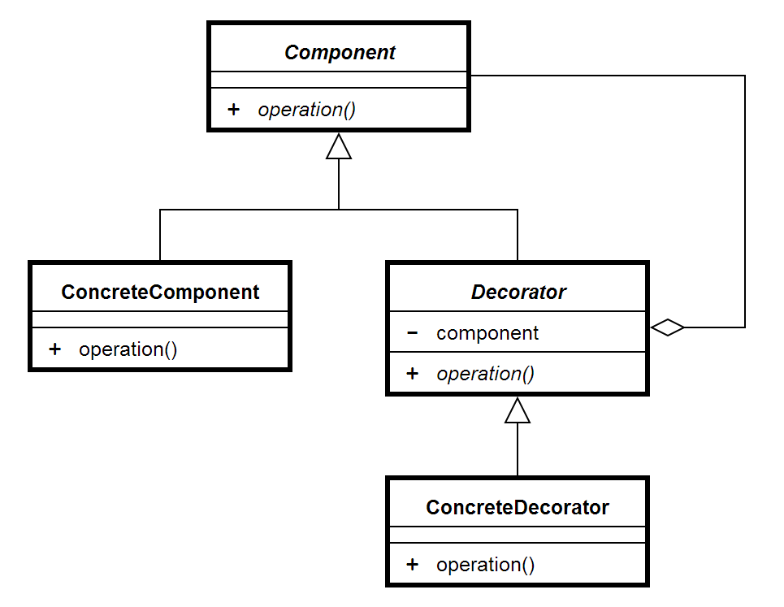
Klassendiagramm – Decorator Pattern

Slide 15
Name – Factory Method Pattern
The Factory Method Pattern defines an interface for creating an object, but lets subclasses decide which class to instantiate. Factory Method lets a class defer instantiation to subclasses.
Das Factory Method Pattern delegiert die Erschaffung von Objekten an Subklassen, sodass der Client beispielsweise mit gleichen Argumenten unterschiedliche Objekte je nach Subklasse erzeugen kann.

Slide 16
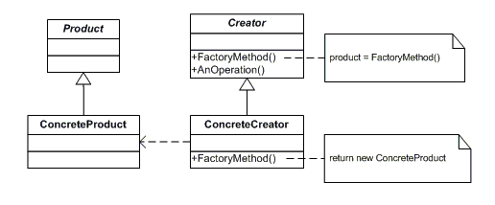
Klassendiagramm – Factory Method Pattern

Slide 17
Name – Abstract Factory Method Pattern
The Abstract Factory Method Pattern provides an interface for creating families of related or dependent objects without specifying their concrete classes.
Im Gegensatz zum Factory Method Pattern geht es hier um die Instanziierung von Klassenfamilien. Die abstrakte Fabrik gibt den konkreten Fabriken nur vor welche abstrakten Produkte geschaffen werden sollen, die konkreten Fabriken entscheiden über die Details.

Slide 18
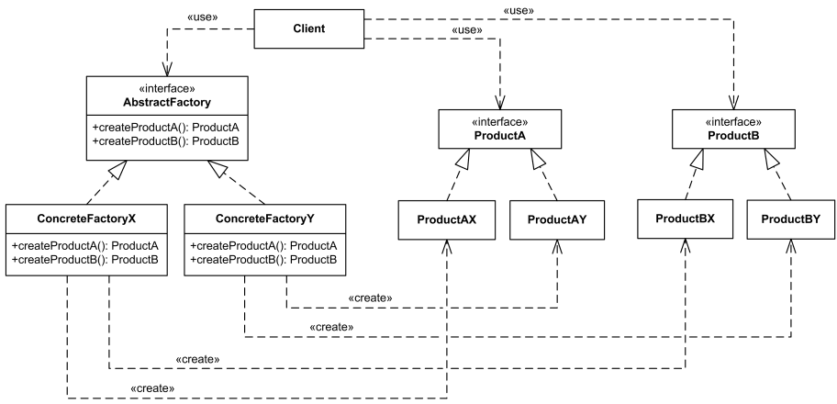
Klassendiagramm – Abstract Factory Method Pattern

Slide 19
Name – Singleton Pattern
The Singleton Pattern ensures a class has only one instance, and provides a global point of access to it.
Mithilfe eines privaten Konstruktors kann man mit dem Singleton Pattern sicherstellen, dass es nur eine Instanz einer Klasse gibt, und kontrolliert den Zugriff auf dieses Objekt.

Slide 20
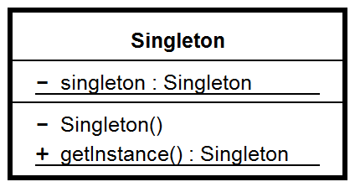
Klassendiagramm – Singleton Pattern

Slide 21
Name – Command Pattern
The Command Pattern encapsulates a request as an object, thereby letting you parameterize other objects with different requests, queue or log requests, and support undoable operations.
Mit dem Command Pattern lassen sich Requests als Objekte abkapseln. Dadurch können Befehle beispielsweise als Argumente verwendet oder in Listen gesichert werden.

Slide 22
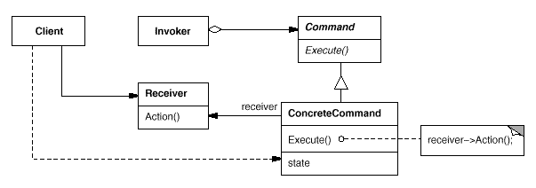
Klassendiagramm – Command Pattern

Slide 23
Name – adapter Pattern
The Adapter Pattern converts the interfaceof a class into another interface the client expects. Adapter lets classes work together that couldn‘t otherwise because of incompatible interfaces.
Die Adapter-Klasse des Adapter Patterns dient zur Übersetzung zwischen zweier Klassen. Anstatt ein inkompatibles Interface ansprechen zu müssen kann der Client den Adapter ansprechen, welcher wiederum die Anfrage in ein für die Zielklasse verständliches Format bringt.

Slide 24
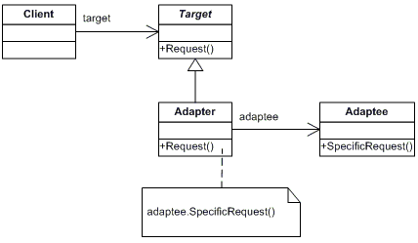
Klassendiagramm – Adapter Pattern

Slide 25
Name –Facade Pattern
The Facade Pattern provides a unified interface to a set of interfaces in a subsystem. Facade defines a higher-level interface that makes the subsystems easier to use.
Das Facade Pattern ist wie eine Maske für ein komplexes System von Klassen. Der Client spricht die Fassade an, die Fassade die benötigten Klassen. So kann die Nutzung von Klassensystemen vereinfacht werden oder beispielsweise Makros errichtet werden.

Slide 26
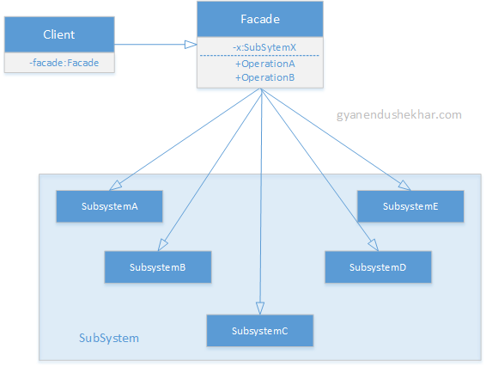
Klassendiagramm – Facade Pattern

Slide 27
Name –Template Method Pattern
The Template Method Pattern defines the skeleton of an algorithm in a method, deferring some steps to subclasses. Template Method lets subclasses redefine certain steps of an algorithm without changing the algorithm‘s structure.
Beim Template Method Pattern gibt eine abstrakte Klasse eine Vorlage für einen Algorithmus vor, von welchem manche oder alle Schritte von Subklassen überschrieben werden. So kann die gleiche Art von Algorithmus in mehrere verwandte Klassen gebracht werden, ohne eine konkrete Implementation der einzelnen Schritte zu erzwingen.

Slide 28
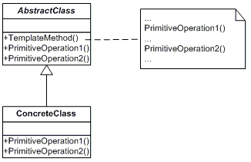
Klassendiagramm – Template method Pattern

Slide 29
Name – Iterator Pattern
The Iterator Pattern provides a way to access the elements of an aggregate object sequentially without exposing ist underlying implementation.
Mithilfe des Iterator Patterns kann man unabhängig ihrer Art durch Aggregate (wie etwa List, ArrayList, HashMap, …) iterieren. In java.util gibt es ein vorgefertigtes Iterator-Interface, das ist ganz nützlich.

Slide 30
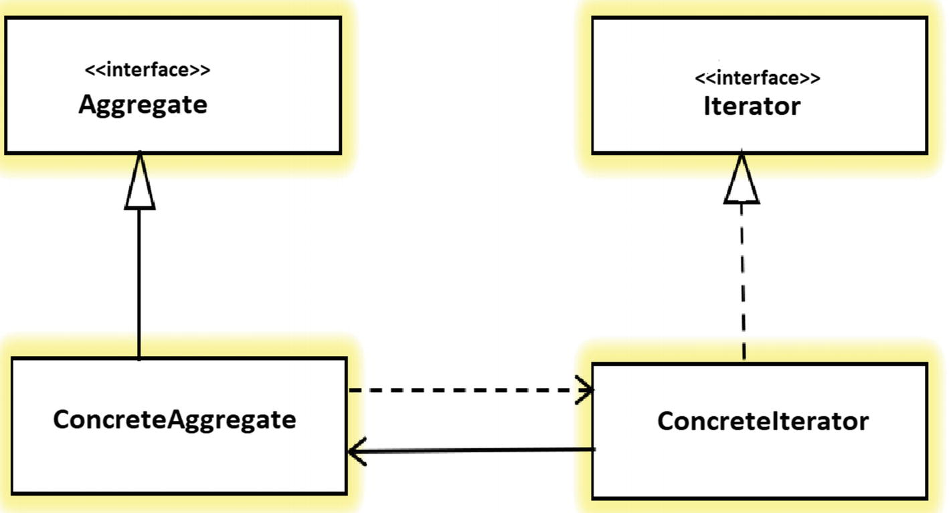
Klassendiagramm – Iterator Pattern

Slide 31
Name –Composite Pattern
The Composite Pattern allows you to compose objects into tree structures to represent part-whole hierarchies. Composite lets clients treat individual objects and compositions uniformly.
Unter Anwendung des Composite Patterns lassen sich Strukturen errichten, in denen Objekte und Aggregate austauschbar behandelt werden. So können Methoden auf sowohl die Objekte, als auch die Aggregate von Objekten angewendet werden.

Slide 32
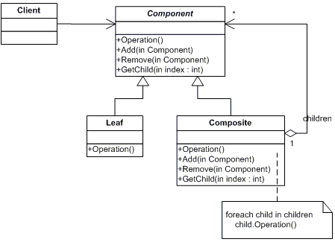
Klassendiagramm – Composite Pattern

Slide 33
Name – State Pattern
The State Pattern allows an object to alter ist behavior when ist internal state changes. The object will appear to change its class.
Beim State Pattern werden State-Objekte genutzt, um einem Objekt verschiedene Zustände zuzuschreiben. So kann das Objekt je nach Zustand beispielsweise verschiedene Verhaltensweisen an den Tag legen.

Slide 34
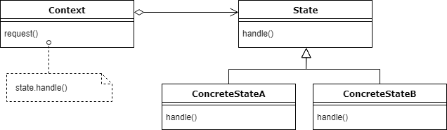
Klassendiagramm – State Pattern

Slide 35
Name – Proxy Pattern
The Proxy Pattern provides a surrogate or placeholder for another object to control access to it.
Mit dem Proxy Pattern kann man den Zugriff auf ein Ziel-Objekt kontrollieren, indem man einen Proxy davorsetzt. So können beispielsweise Ressourcen geschont, Sicherheit erhöht, oder Zugriff auf Remote hergestellt werden.

Slide 36
Klassendiagramm – Proxy Pattern

Slide 37



Das Wars dann!
Vielen Dank fürs zuhören!

